Slide 1
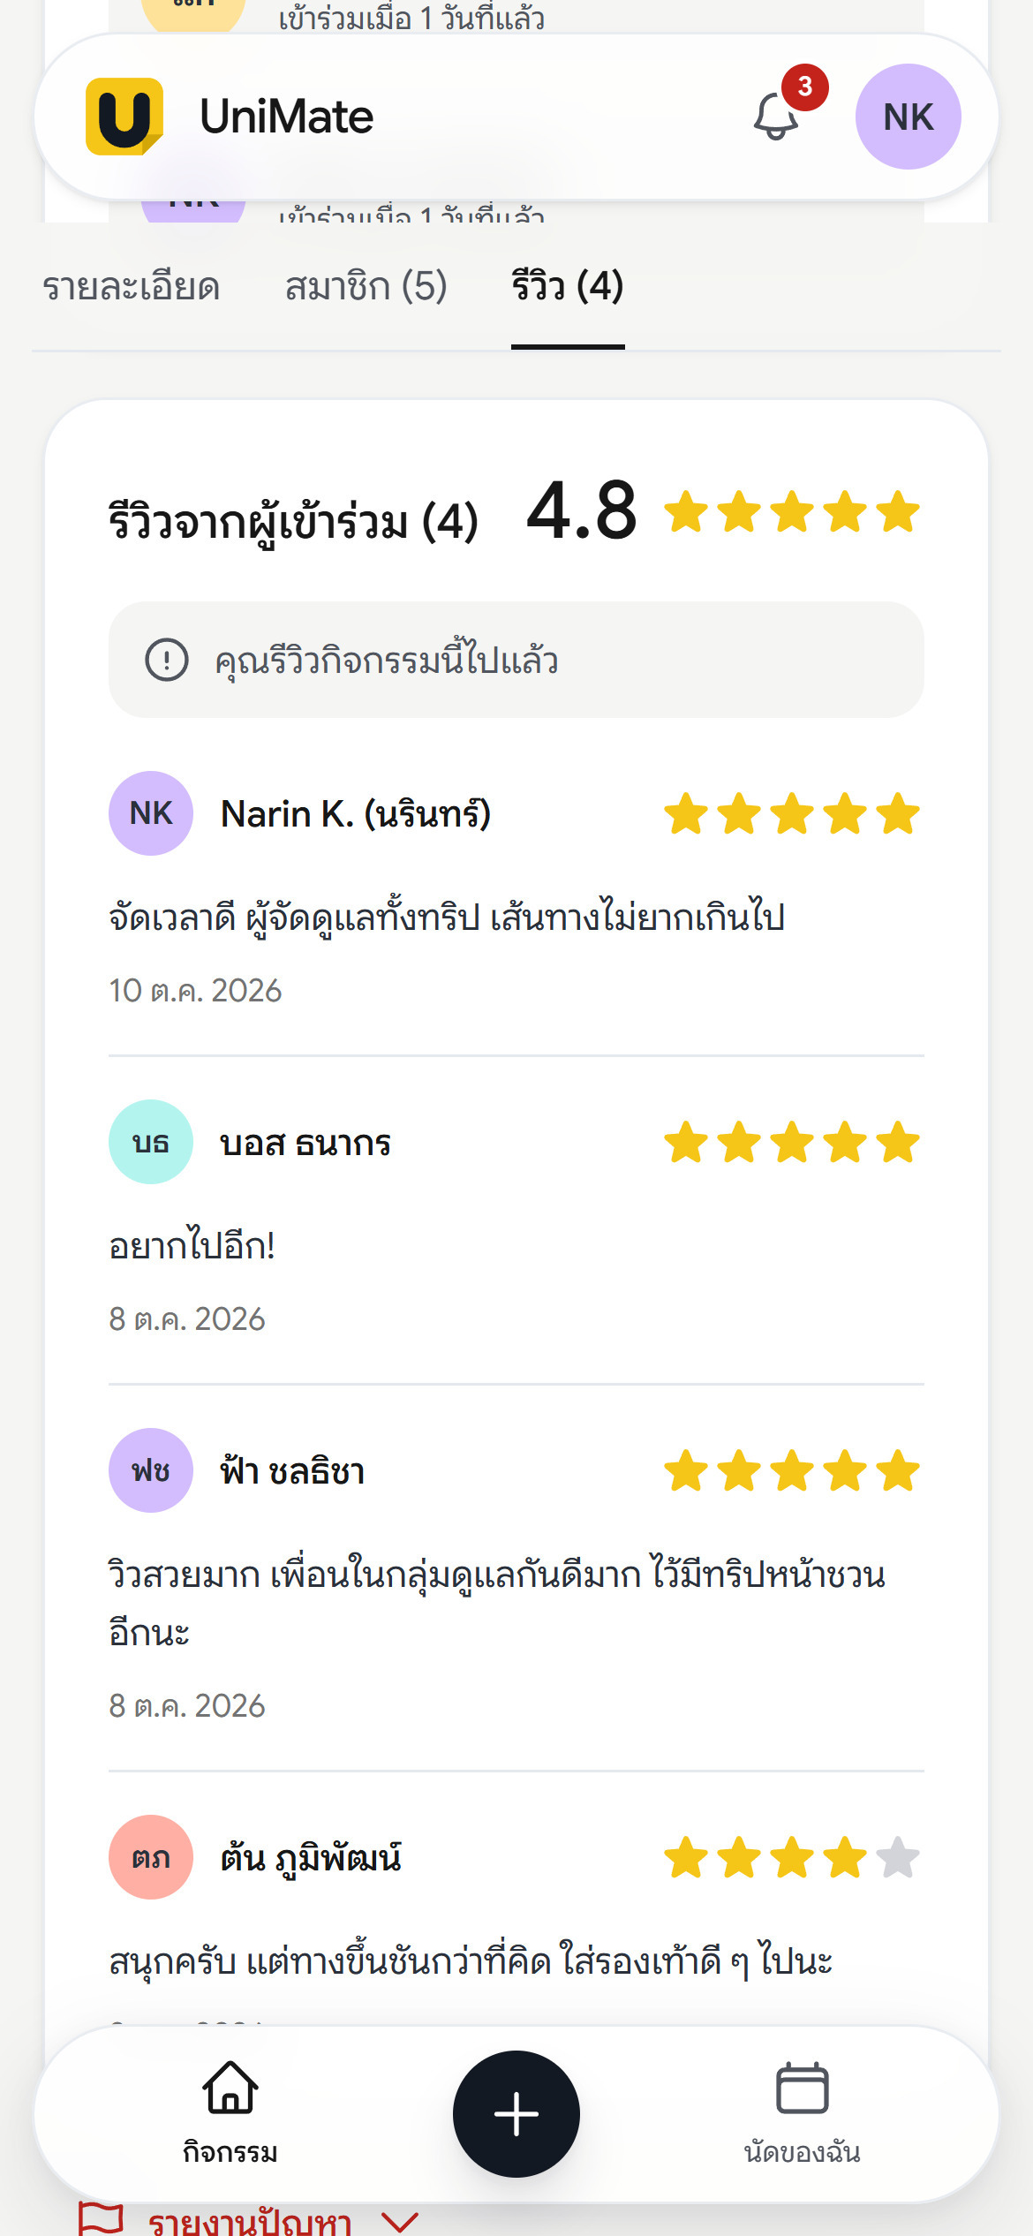
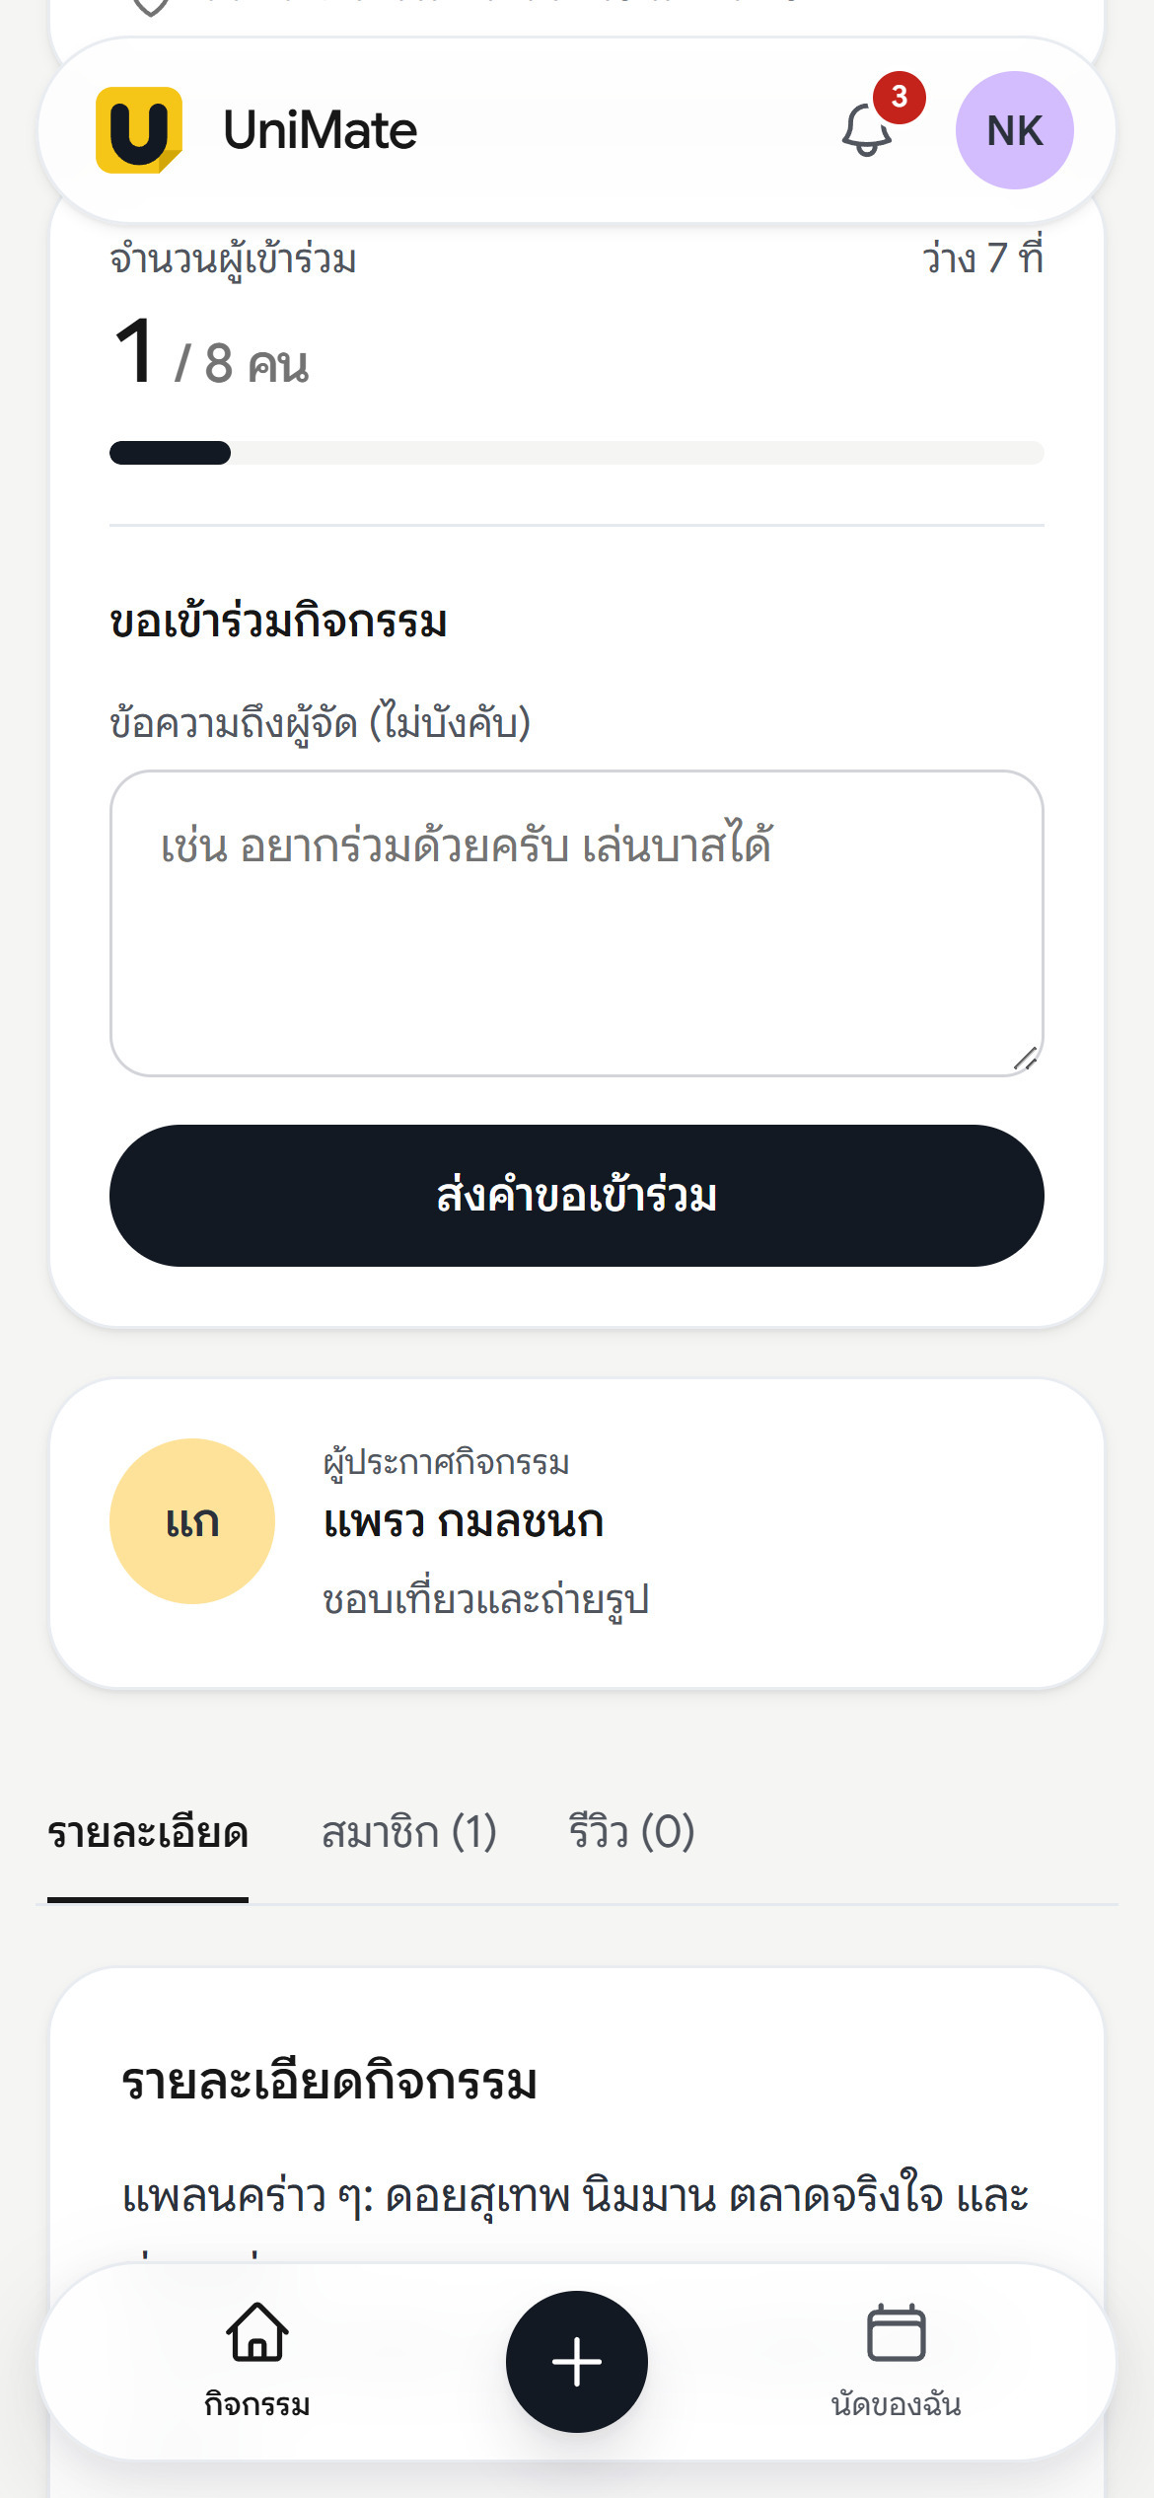
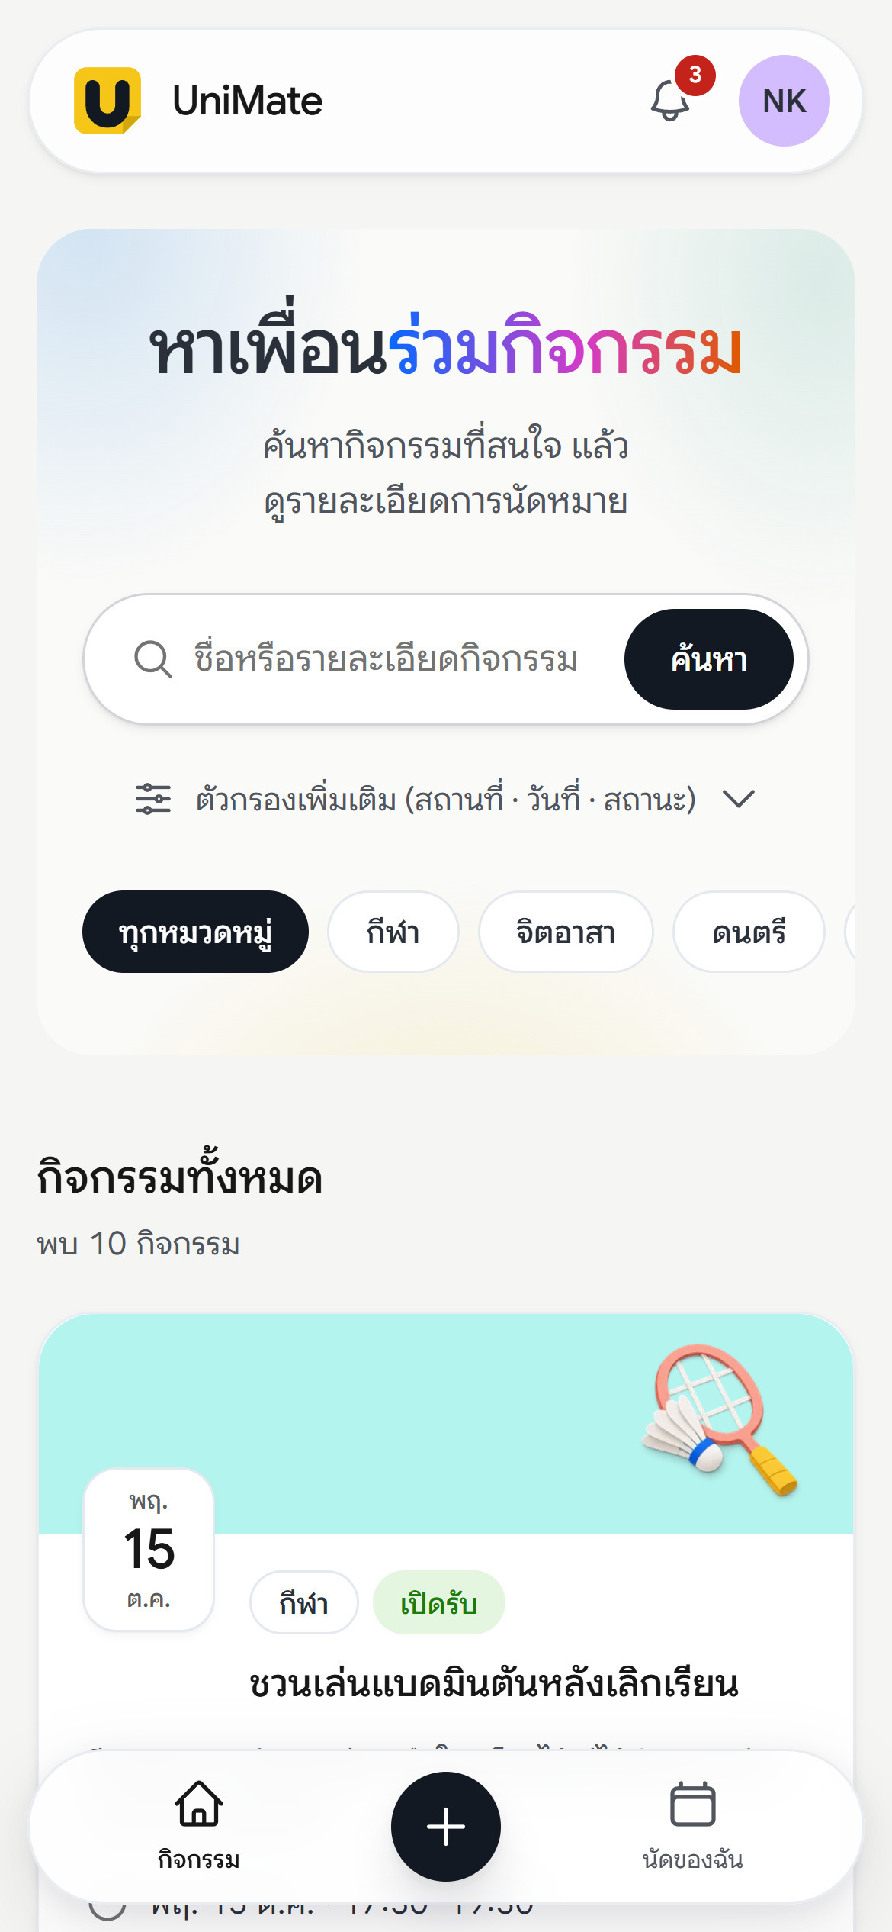
UNIMATE
เว็บแอปจับกลุ่มหาเพื่อน
ร่วมทำกิจกรรมในมหาวิทยาลัย
ส่วนที่ 2 · เว็บแอปพลิเคชันที่พัฒนาเสร็จ
ค้นหา ขอเข้าร่วม อนุมัติ เช็กชื่อ และรีวิว ในระบบเดียว
AI04 × CP410805
15.10.2026
PART 2
WEB APPLICATION
GROUP AI04
SEC 1
Notes:
ชื่อโครงงาน UniMate ส่วนที่ 2 วันนี้จะเล่าผ่านผู้ใช้คนหนึ่ง แล้วเดโมเว็บจริง

Slide 2
UNIMATE — CP410805 PART 2
02 / 20
GROUP AI04 · SEC 1
ทีม
ผู้พัฒนา
01
นายภูริณัฐ ศรีไตรรัตน์
663380531-2
02
นายธนภัทร สรรพอาสา
663380270-4
03
นายณัฐดนัย สมสวย
663380034-6
04
นางสาวสหกานต์ธีรา สังข์ขาว
663380296-6
05
นายอัษฎาวุธ เรือนแก้ว
663380303-5
ชื่อโครงงานและสมาชิก
GROUP AI04

Slide 3
01 — หลักการและเหตุผล
“เล่นบาส 18:00 สนามกลาง
ขาดอีก 4 คน”
แล้วใครจะมาแน่?
ตัวอย่างโพสต์ชวนกันในกลุ่มแชต ซึ่งเป็นที่มาของโครงงาน

Slide 4
UNIMATE — CP410805 PART 2
04 / 20
กิจกรรมมีทุกวัน
แต่การหาเพื่อนยังไม่เป็นระบบ
01
02
03
ข้อมูลกระจัดกระจาย
จัดคนไม่ลงตัว
ขาดความน่าเชื่อถือ
โพสต์ชวนอยู่หลายกลุ่มแชต ถูกข้อความใหม่ดันหาย ค้นย้อนหลังยาก
ไม่รู้ว่ายังขาดกี่คน ใครยืนยันแล้ว และใครยังรอคำตอบ
ไม่มีประวัติว่าใครมาจริง และไม่มีช่องทางแจ้งปัญหา
01 · หลักการและเหตุผล
GROUP AI04

Slide 5
UNIMATE — CP410805 PART 2
05 / 20
วัตถุประสงค์
01
รวมกิจกรรมไว้ในที่เดียว
02
รับสมาชิกอย่างโปร่งใส
ค้นหาและเปรียบเทียบกิจกรรมในมหาวิทยาลัยได้จากหน้าเดียว
เห็นจำนวนที่รับ ที่ว่าง สถานะคำขอ และรายชื่อผู้เข้าร่วม
03
ลดปัญหาการนัดล่ม
04
ใช้งานได้จริงตามข้อกำหนด
ยืนยันการเข้าร่วม เช็กชื่อ และให้คะแนนหลังจบกิจกรรม
Laravel + SQLite/MySQL และผู้ใช้มากกว่า 1 ระดับ
02 · วัตถุประสงค์
GROUP AI04

Slide 6
UNIMATE — CP410805 PART 2
06 / 20
ผู้ใช้ 3 กลุ่ม สิทธิ์ต่างกัน
GUEST
STUDENT
ADMIN
ผู้ยังไม่เข้าสู่ระบบ
นักศึกษา (ผู้จัดและผู้เข้าร่วม)
ผู้ดูแลระบบ
—
สมัครสมาชิกนักศึกษา
—
ค้นหา ขอเข้าร่วม ติดตามนัด
—
สถิติ ค้นหา ระงับ/เปิดบัญชี
—
เข้าสู่ระบบ
—
สร้างและจัดการโพสต์ของตัวเอง
—
เพิ่ม แก้ไข ลบหมวดหมู่
—
บัญชีที่ถูกระงับเข้าไม่ได้
—
อนุมัติคำขอ เช็กชื่อ
—
ตรวจรายงาน ซ่อนกิจกรรม
—
รีวิว รายงาน แจ้งเตือน
—
ดูประวัติการดำเนินการ
03 · ฟังก์ชันระบบแบ่งตามผู้ใช้งาน
GROUP AI04

Slide 7
03 — ฟังก์ชันระบบ
หนึ่งกิจกรรม
ของนรินทร์
ตามบัญชีทดสอบ student@unimate.ac.th ตั้งแต่ค้นหาจนรีวิว แล้วดูมุมของผู้ดูแลระบบ
ภาพทั้งหมดจากเว็บจริงบนมือถือ (ข้อมูลทดสอบ)

Slide 8
UNIMATE — CP410805 PART 2
08 / 20
STEP 01 / 06
หากิจกรรม
ที่ใช่
นรินทร์เปิดหน้ากิจกรรม แล้วกรองหมวดที่สนใจ
—
คำค้น หมวดหมู่ สถานที่ วันที่ สถานะ ใช้ร่วมกันได้
—
กิจกรรมที่ยังไม่จบขึ้นก่อน หน้าละ 12 รายการ
—
การ์ดบอกวัน เวลา สถานที่ และที่ว่าง
STEP 01 / 06 · หา
GROUP AI04

Slide 9
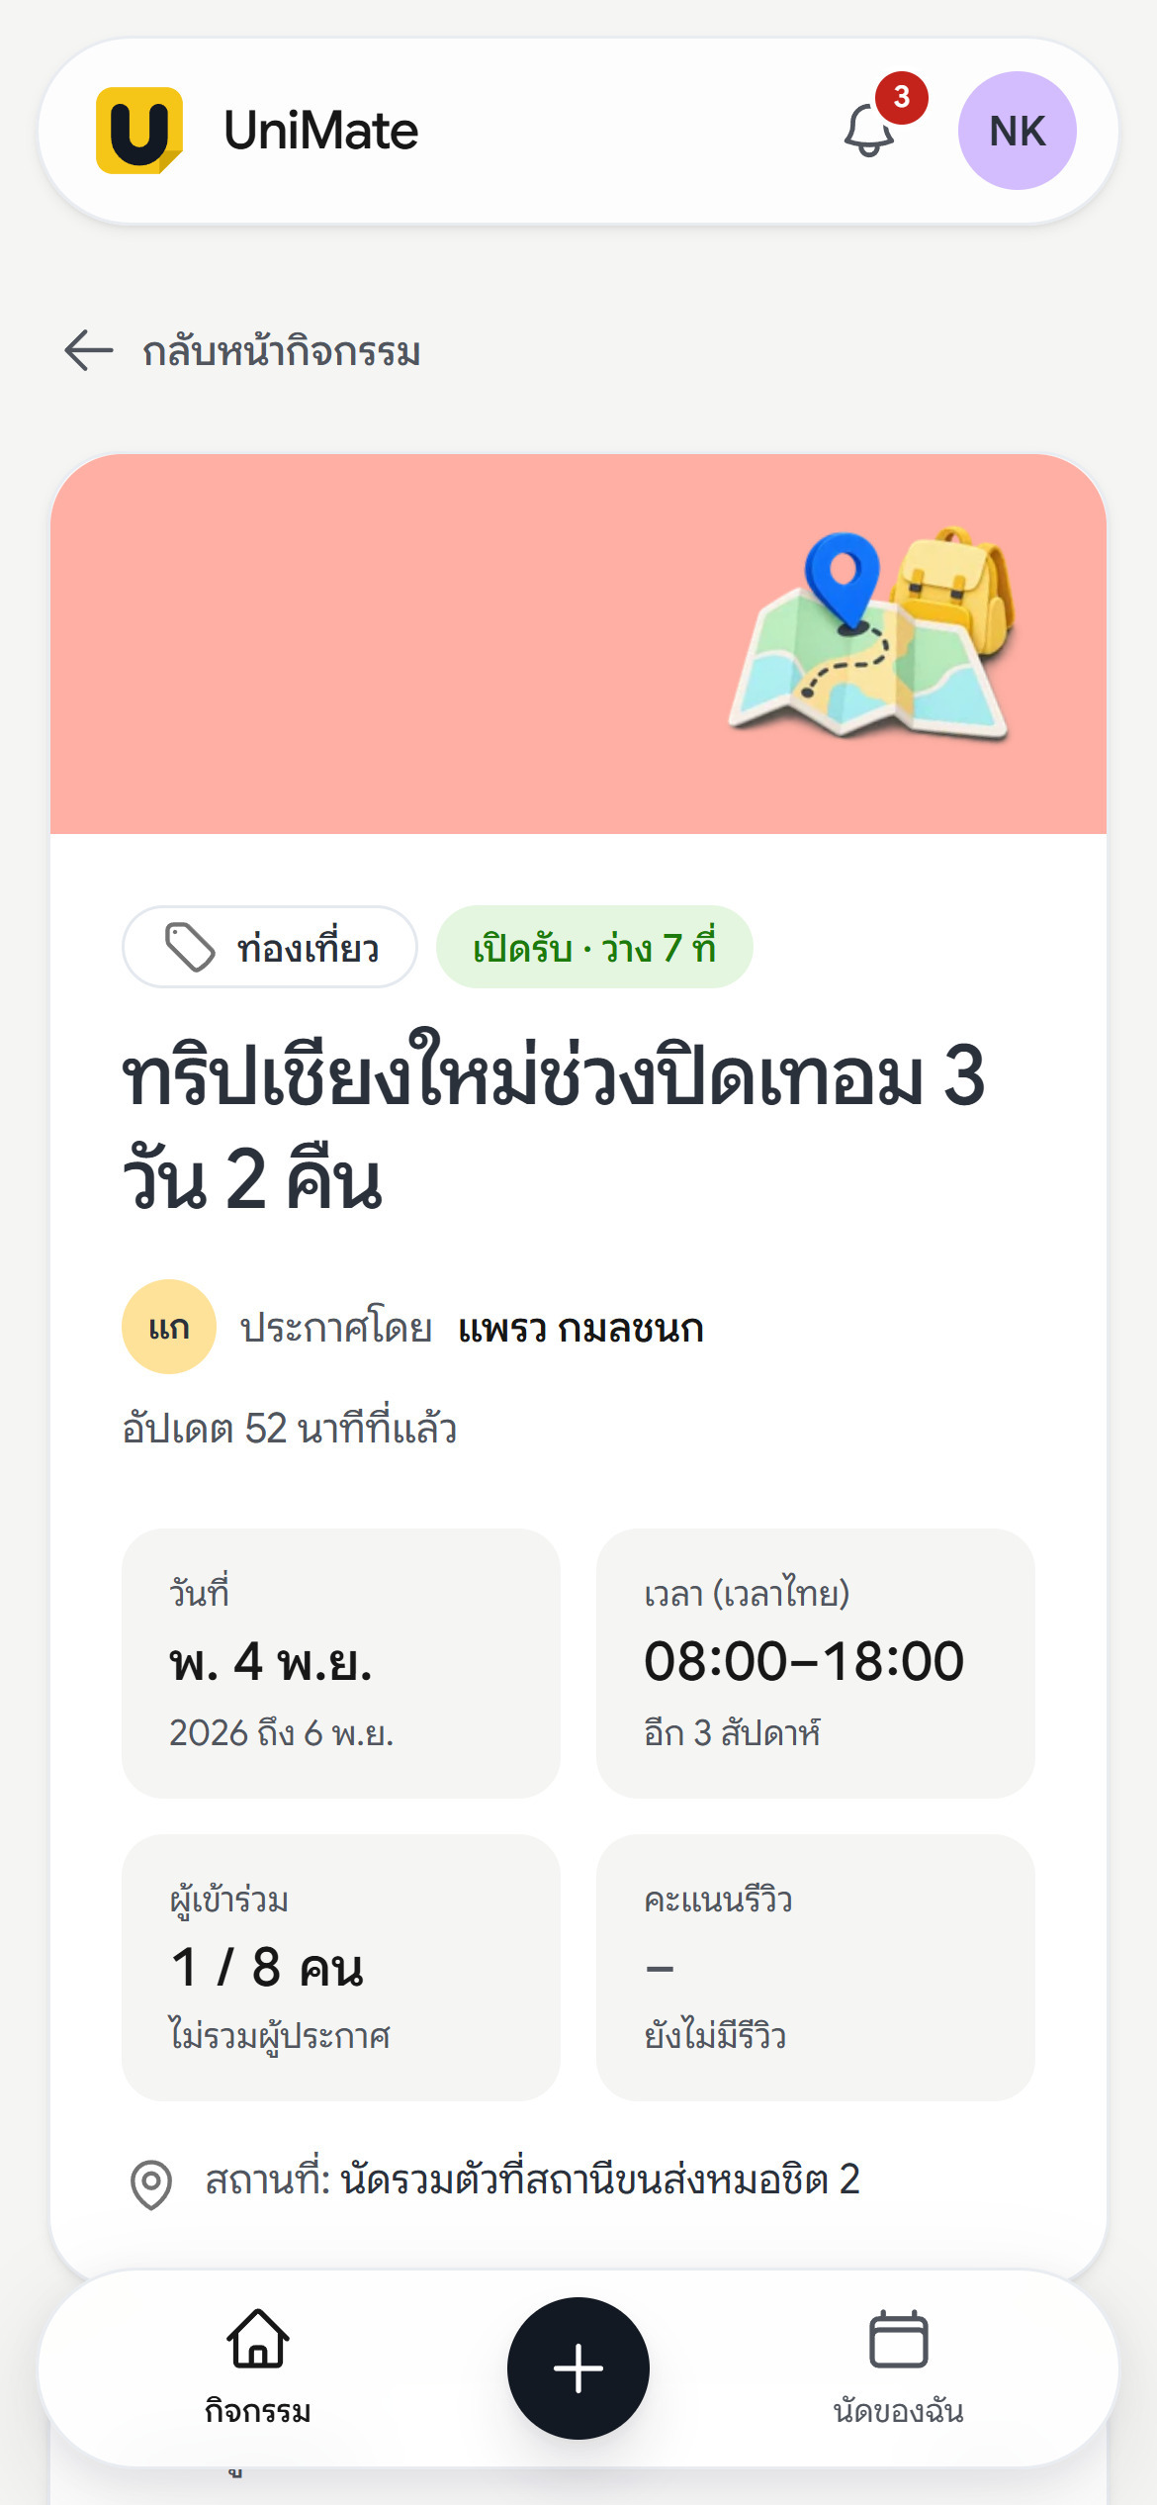
UNIMATE — CP410805 PART 2
09 / 20
STEP 02 / 06
ดูให้ครบ
แล้วขอเข้าร่วม
หน้ารายละเอียดบอกทุกอย่างที่ต้องรู้ก่อนตัดสินใจ
—
วันเวลา สถานที่ จำนวนที่รับ และผู้จัด
—
แนบข้อความถึงผู้จัดได้ไม่เกิน 500 ตัวอักษร
—
หลังส่ง สถานะเป็น “รออนุมัติ” ถอนคำขอได้
STEP 02 / 06 · ขอเข้าร่วม
GROUP AI04

Slide 10
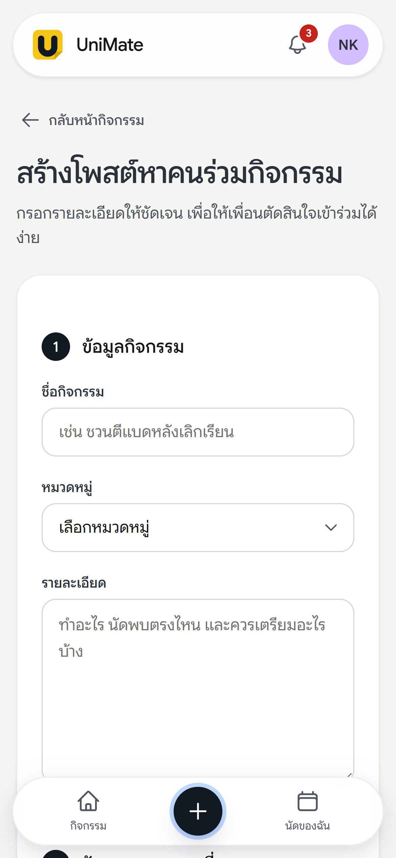
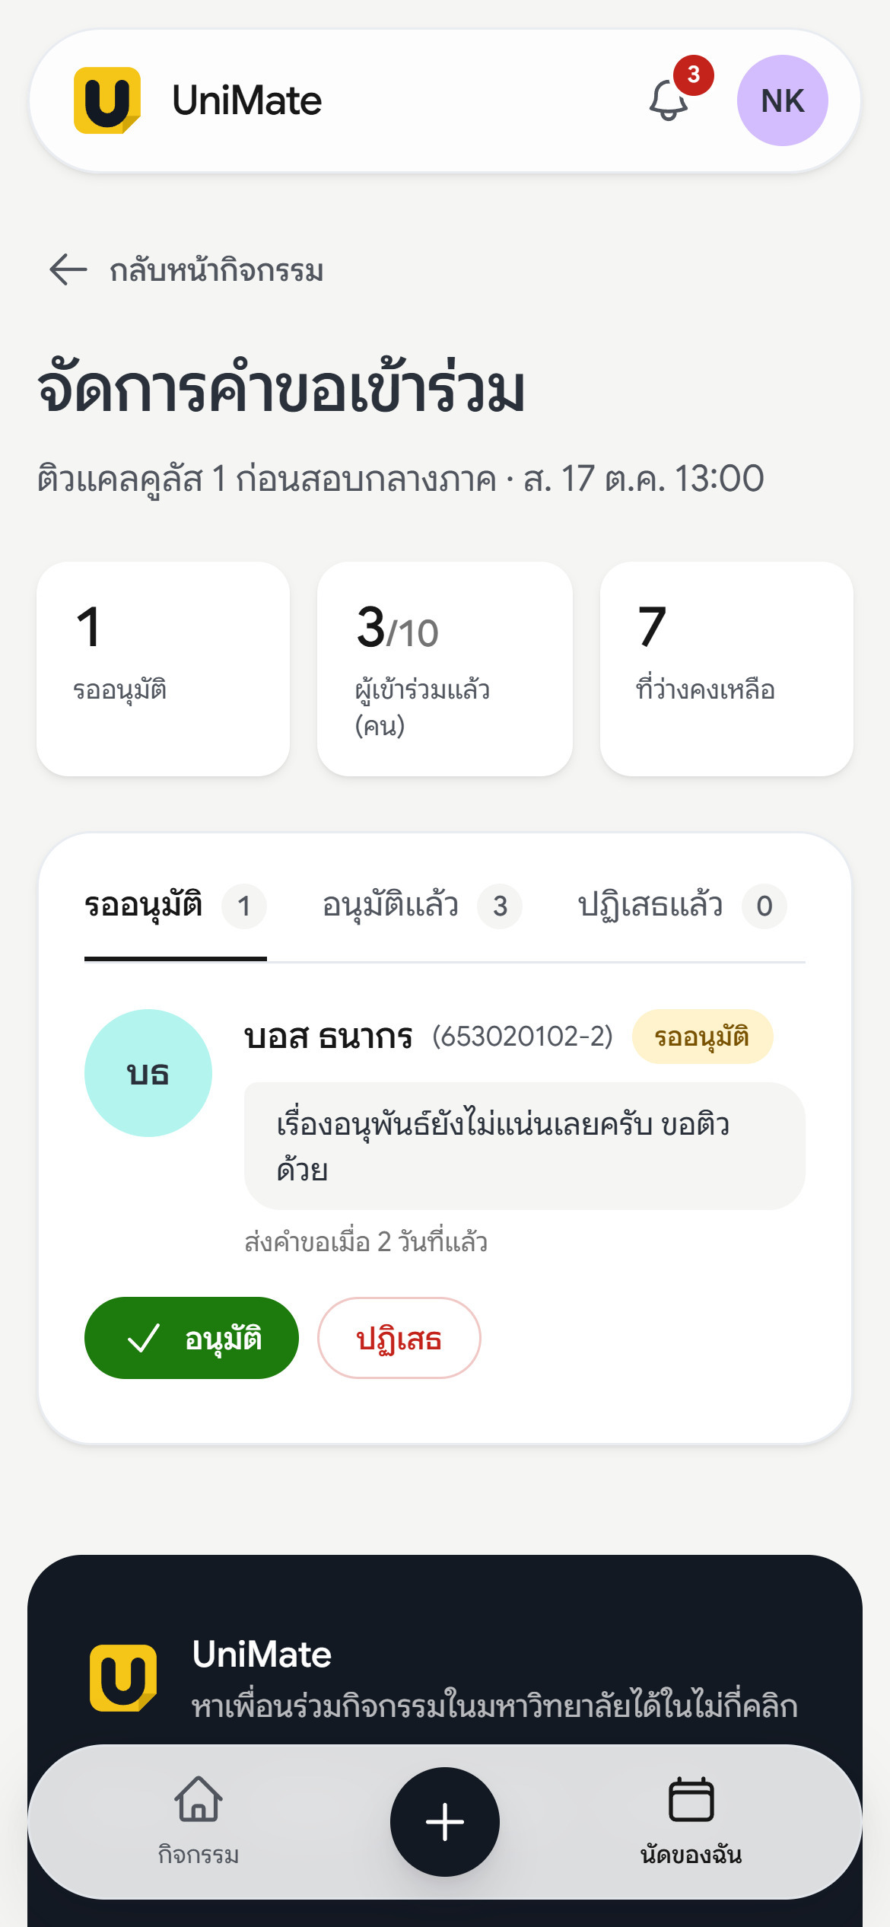
UNIMATE — CP410805 PART 2
10 / 20
STEP 03 / 06
เป็นผู้จัด
ก็ได้
นรินทร์สร้างโพสต์ของตัวเอง แล้วจัดการคำขอ
—
ระบบตรวจข้อมูลทั้งในฟอร์มและที่เซิร์ฟเวอร์
—
อนุมัติ/ปฏิเสธได้ไม่เกินจำนวนที่รับ
—
เช็กชื่อ มา / ขาด เฉพาะคนที่อนุมัติแล้ว
STEP 03 / 06 · จัดเอง
GROUP AI04

Slide 11
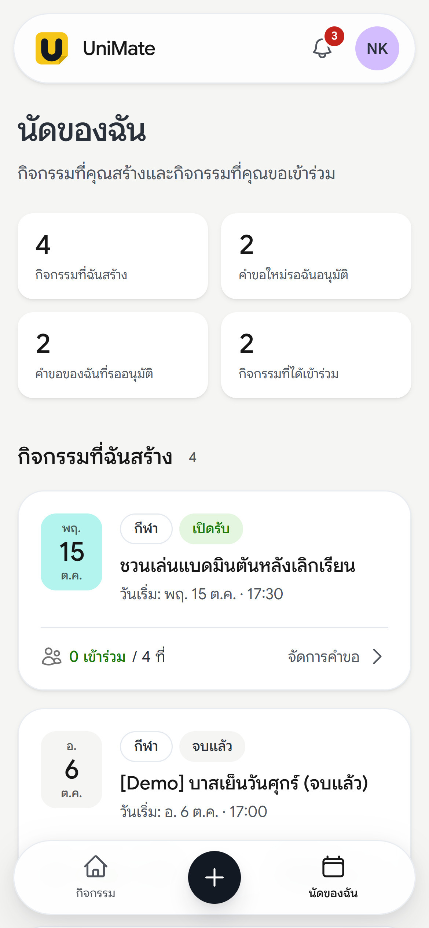
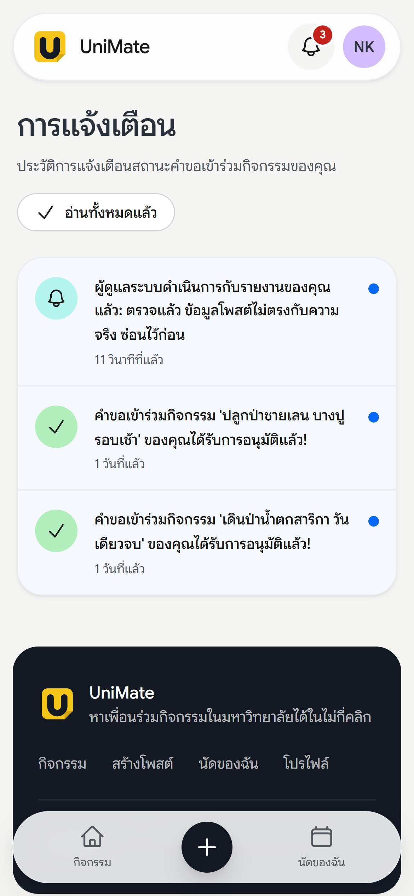
UNIMATE — CP410805 PART 2
11 / 20
STEP 04 / 06
ไม่พลาด
ทุกนัด
นัดของฉัน กับการแจ้งเตือนในเว็บ
—
รวมกิจกรรมที่สร้างและที่ขอเข้าร่วม
—
แจ้งเตือนเมื่อคำขอได้รับอนุมัติ/ปฏิเสธ
—
แจ้งผลเมื่อผู้ดูแลตรวจรายงาน
STEP 04 / 06 · ติดตาม
GROUP AI04

Slide 12
UNIMATE — CP410805 PART 2
12 / 20
STEP 05 / 06
รีวิว
จากคนที่มาจริง
หลังกิจกรรมจบ ความเชื่อใจมาจากข้อมูล ไม่ใช่คำพูด
—
รีวิวได้เมื่อจบแล้ว และถูกเช็กชื่อว่า “มา”
—
คนละ 1 รีวิวต่อกิจกรรม ผู้จัดรีวิวตัวเองไม่ได้
—
รายงานกิจกรรมหรือผู้ใช้ที่เกี่ยวข้องได้
STEP 05 / 06 · เชื่อใจ
GROUP AI04

Slide 13
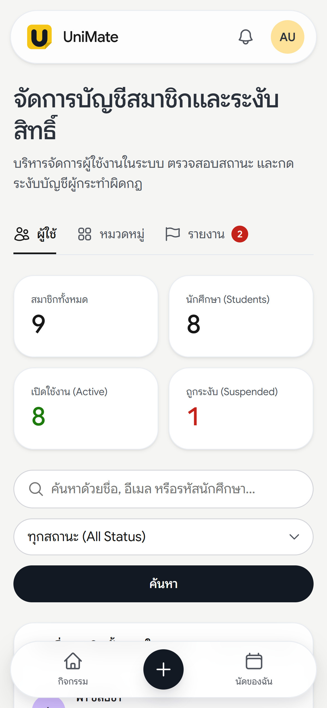
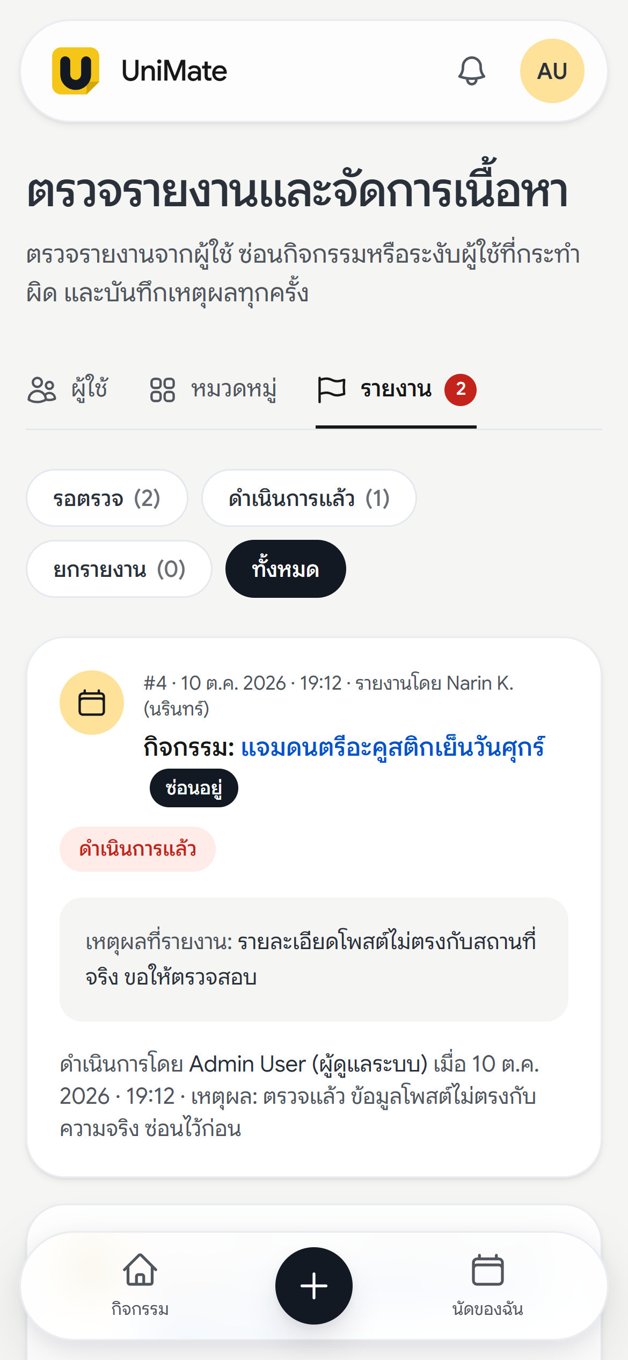
UNIMATE — CP410805 PART 2
13 / 20
STEP 06 / 06
ผู้ดูแล
ตัดสินพร้อมเหตุผล
บัญชี admin@unimate.ac.th
—
ค้นหาบัญชี ระงับ / เปิดใช้งาน
—
ตรวจรายงาน ซ่อนกิจกรรม หรือยกรายงาน
—
ทุกการตัดสินบันทึกเหตุผลและประวัติ
STEP 06 / 06 · ผู้ดูแล
GROUP AI04

Slide 14
UNIMATE — CP410805 PART 2
14 / 20
จากโพสต์ ถึงรีวิว
01
02
03
04
05
06
สร้างโพสต์
ค้นหา
ขอเข้าร่วม
อนุมัติ
เช็กชื่อ
รีวิว
ผู้จัดกำหนดวัน เวลา สถานที่ จำนวนคน
กรองหมวด สถานที่ วันที่
สถานะรออนุมัติ แนบข้อความได้
ไม่เกินจำนวนที่รับ ผู้ขอได้แจ้งเตือน
มา / ขาด
หลังจบ เฉพาะคนที่มาจริง
ทุกขั้นตอน: พบปัญหา — รายงานกิจกรรมหรือผู้ใช้ — ผู้ดูแลตรวจ ซ่อน/ระงับ/ยกรายงาน — แจ้งผลผู้รายงาน
03 · ลำดับการทำงาน
GROUP AI04

Slide 15
UNIMATE — CP410805 PART 2
15 / 20
ขอบเขตระบบ
ทำแล้ว
ไม่ได้ทำ
—
บัญชี 2 บทบาท (นักศึกษา / ผู้ดูแล) และการระงับบัญชี
—
ซื้อขายสินค้าและชำระเงิน (ข้อห้ามของวิชา)
—
โพสต์: สร้าง แก้ไข ยกเลิก ค้นหา กรอง
—
แชตระหว่างผู้ใช้
—
คำขอเข้าร่วม อนุมัติ/ปฏิเสธ ตามจำนวนที่รับ
—
แจ้งเตือนทางอีเมลหรือพุช
—
เช็กชื่อ นัดของฉัน แจ้งเตือนในเว็บ
—
อัปโหลดรูปกิจกรรม และแผนที่
—
รีวิว รายงาน และการตรวจของผู้ดูแล
—
เชื่อมบัญชีมหาวิทยาลัย / แอปมือถือ
—
เว็บเบราว์เซอร์ ทั้งคอมพิวเตอร์และมือถือ
04 · ขอบเขตระบบ
GROUP AI04

Slide 16
UNIMATE — CP410805 PART 2
16 / 20
ระบบปฏิเสธที่เซิร์ฟเวอร์
แก้ไข/ยกเลิกโพสต์ของคนอื่น (รวม Admin)
403 · ActivityPolicy
นักศึกษาเปิดหน้า /admin
403 · Middleware admin
แก้ไขกิจกรรมที่ยกเลิกแล้ว
409
ขอเข้าร่วมกิจกรรมที่เริ่มแล้ว ของตัวเอง ถูกซ่อน หรือเต็ม
Gate join + isFull()
อนุมัติเกินจำนวนที่รับ แม้กดพร้อมกัน
transaction + lockForUpdate
รีวิวซ้ำ หรือรีวิวโดยไม่ได้มาจริง
reviewBlockReason · unique
บัญชีที่ถูกระงับใช้งานต่อ
Middleware active
04 · ขอบเขตระบบ
GROUP AI04

Slide 17
UNIMATE — CP410805 PART 2
17 / 20
เบื้องหลังที่ทำให้กฎเหล่านี้เป็นจริง
Blade + Tailwind CSS + JavaScript
8 ตารางหลัก
VIEW
users
ROUTE
Middleware auth · active · admin + CSRF
categories
activities
CONTROLLER
Form Request · Policy / Gate · Notifications
activity_participants
reviews
MODEL
Eloquent: belongsTo / hasMany
reports
moderation_logs
DATABASE
SQLite (เปลี่ยนเป็น MySQL ได้จาก .env)
notifications
นำสิ่งที่เรียนมาใช้: HTML/CSS · JavaScript · PHP · Laravel · Eloquent ORM · Authentication
05 · โครงสร้างระบบ
GROUP AI04

Slide 18
UNIMATE — CP410805 PART 2
18 / 20
52
ActivitiesTest
สร้าง ค้นหา แก้ไข ยกเลิก ปลอมเจ้าของไม่ได้ หมวดหมู่
ParticipationTest
ขอเข้าร่วม อนุมัติไม่เกินจำนวน เช็กชื่อ แจ้งเตือน
กรณีทดสอบอัตโนมัติ
ผ่านทั้งหมด
ReviewReportTest
เงื่อนไขรีวิว รายงานซ้ำ ซ่อน/เลิกซ่อน ประวัติ
UiStatesTest
216 ASSERTIONS · PEST + SQLITE IN-MEMORY
รันด้วย php artisan test เมื่อ 10 ต.ค. 2569
สถานะบนหน้าจอ เต็ม จบแล้ว ยกเลิก
05 · การทดสอบ
GROUP AI04

Slide 19
UNIMATE — CP410805 PART 2
19 / 20
เดโมเว็บจริง 7 ขั้น
01
เข้าสู่ระบบด้วยบัญชีที่ถูกระงับ — เข้าไม่ได้
suspended@unimate.ac.th
02
ค้นหาหมวดติวหนังสือ แล้วส่งคำขอเข้าร่วม
student@unimate.ac.th
03
สร้างโพสต์ ลองส่งฟอร์มว่างให้เห็นการตรวจ
student@unimate.ac.th
04
อนุมัติคำขอ แล้วเช็กชื่อ “มา”
student@unimate.ac.th
05
รีวิวกิจกรรมที่จบแล้ว และรายงานปัญหา
student@unimate.ac.th
06
พิมพ์ /admin/users ด้วยบัญชีนักศึกษา — 403
student@unimate.ac.th
07
ผู้ดูแลตรวจรายงาน ซ่อนกิจกรรม ดูประวัติ
admin@unimate.ac.th
สำรองฐานข้อมูลก่อนเดโม · รหัสผ่านอยู่ใน UserSeeder · ถ้าเดโมสดขัดข้อง เปิดภาคผนวกหน้าที่ตรงกัน
06 · สาธิตระบบจริง
GROUP AI04

Slide 20
Q & A
ขอบคุณ
ถามได้เลย
ภาพหน้าจอทั้งหมดอยู่ในภาคผนวกที่ส่งใน Classroom
UNIMATE · GROUP AI04

